Slide 1
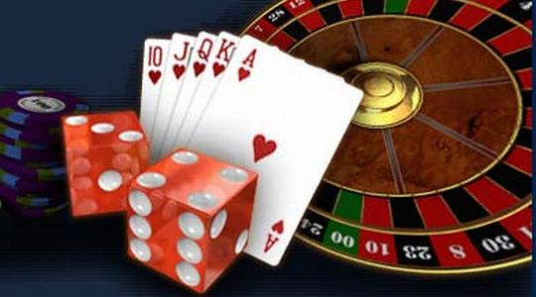
OSTALE OVISNOSTI
- Ovisnost o kockanju i igrama na sreću - Ovisnost o računalu i internetu - Ovisnost o videoigrama - Ovisnost o kupovini - Ovisnost o lijekovima

Slide 2
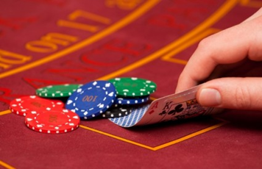
Ovisnost o Kockanju
Ovisnost o igrama na sreću, ovisnost o kockanju, patološko kockanje ili ludopatija označava nesposobnost pojedine ovisne osobe koje ne može odoljeti kockanju ili klađenju, čak i ako prijete ozbiljne posljedice u osobnom, obiteljskom ili poslovnom okruženju
Muškarci su češće pogođeni nego žene
SIMPTOMI:
Često sudjelovanje u igrama, uz izraženo mentalno bavljenje ili razmišljanje glede pronalaska "uspješne tehnike ili načina prikupljanja novca – kao početni kapital".
Pokušaji odolijevanja napasti ne uspijeva u više navrata i prikriva se od "ostalih" (članova obitelji, prijatelji, starim znancima). Često nastaju ozbiljne financijske posljedice, i dovode do raskidanja međuljudskih odnosa.

Slide 3
LIJEČENJE:
Terapija zahtijeva pomoć psihoterapije (multimodalnu psihoterapijiu), kao i mjere za pomoć u rješavanju financijskih dugova. Preporučuje se sudjelovanje u grupama, na primjer, grupe "anonimnih kockara".
U Hrvatskoj se problematikom ovisnosti o igrama na sreću bavi Zajednica Cenacolo kroz program "Edukacije za život", koji za cilj ima cjelovitu izgradnju osobe u punini njene slobode, čime osoba postiže sposobnost odgovornog i uravnoteženog korištenja tehničkih dostignuća bez dodatnih neželjenih posljedica.

Slide 4
Ovisnost o Računalu i Internetu
Ovisnost o internetu je jedan oblik ovisnosti o računalima i označava fenomen pretjeranog ili ekstremnog korištenja interneta u tolikoj mjeri da donosi opasnost po zdravlje.
Ta ovisnost još nije uvrštena u službenu psihijatrijsku klasifikaciju.

Slide 5
SIMPTOMI:
Ovisnici o internetu često zanemaruju svoje svakodnevne obveze i normalne navike života, previše vremena provode na internetu i sve je to nesvjesno i što je najgore, poriču ovisnost. Posebno osjetljive su osobe koje su sklone depresiji i samotnjaštvu
LIJEČENJE:
Problematika terapije protiv te vrste ovisnosti je u tome što kompletna apstinencija nije moguća. Računala i drugi elektronički mediji su predmeti svakodnevnog života. Stoga se u terapiji pokušava učiti savjesno korištenje medija. U terapiji ovisnosti o internetu uključuje se buđenje interesa za športske i druge aktivnosti u slobodno vrijeme.

Slide 6
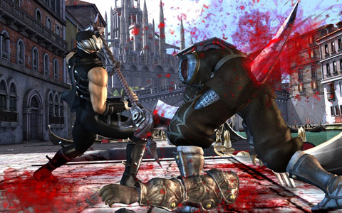
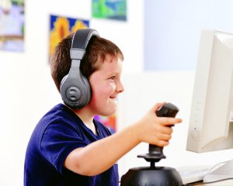
Ovisnost o Videoigrama
Ovisnost o videoigrama smatra se kao oblik ovisnosti koju označava prinudno i pretjerano korištenje računala i video igara. Ponekad se bolest manifestira i kao dio prekomjernog korištenja interneta, koji se tada naziva ovisnost o Internetu. Mnoge kompjuterske igrice se igraju online.
U znanosti još ne postoji jedinstven stav, je da li se prekomjerno korištenje računalnih igara može definirati kao bolest u smislu ovisnosti.

Slide 7
Iako ovisnost o kompjuterskim igricama nije navedena u međunarodno priznatim dijagnostičkim sustavima, pokazuje simptome slične kao i kod drugih psiholoških ovisnosti. Kao i ovisnost o kockanju može se klasificirati kao poremećaj kontrole impulsa.
U terapiji ovisnosti o internetu uključuje se buđenje interesa za sportske i druge aktivnosti u slobodno vrijeme.U Hrvatskoj se problematikom ovisnosti o videoigricama i općenito o internetu bavi Zajednica Cenacolo kroz program "Edukacije za život", koji za cilj ima cjelovitu izgradnju osobe u punini njene slobode, čime osoba postiže sposobnost odgovornog i uravnoteženog korištenja tehničkih dostignuća bez dodatnih neželjenih posljedica. Program "Edukacije za život" sastoji se u upoznavanju sebe i vlastitih sposobnosti, razvijanju socijalnih vještina u stvarnosti a ne virtualnim putem te pronalaženju zadovoljstva u dinamizmu svakodnevnog života.

Slide 8
Ovisnost o Kupovini
Vrlo često idu po trgovinama, a kad vide nešto što im se sviđa to jednostavno moraju kupiti. Osjećaj euforije zbog kupnje je vrlo visok, ali vrlo brzo splasne i zamijeni ga praznina, depresija ili anksioznost, naročito kad shvate da ih ono što su kupili nije učinilo ništa sretnijima i samo je povećalo dug na njihovoj kreditnoj kartici ili tekućem računu. Tih neugodnih osjećaja se pokušavaju riješiti novim odlaskom u kupnju i tako se stvara začarani krug iz kojeg mnogi ne mogu naći izlaz.
Mnogim ljudima se događa da kupe nešto što im uopće ne treba ili da loše raspoloženje pokušavaju popraviti kupnjom nečega što im se sviđa ili ih veseli.

Slide 9
Ovisnika najlakše možemo prepoznati po tome što kupnja značajno ometa normalno odvijanje njegovog života. Takva osoba preokupirana je kupovanjem, napeta je kad ne kupuje, ima stalnu potrebu kupovati i često kupuje stvari koje nikad ne upotrijebi. To dovodi do velikih problema u svakodnevnom životu – osoba je stalno u dugovima, narušavaju se obiteljski i bračni odnosi, a često i oni na poslu.

Slide 10
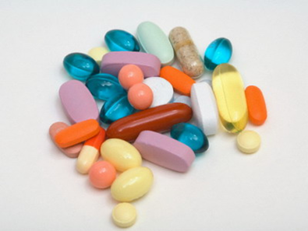
Ovisnost o Lijekovima
Osim mehaničkih ozljeda (udaraca,ozljeda leđne moždine i dr.) i bolesti, živčani sustav može se oštetiti i kemijskim sredstvima.
Bol što ga osjećamo u bolesnom organu znak je upozorenja da je u tom organu došlo do poremećenosti,ozljede,bolesti. Želimo da bolovi što prije nestanu. Sredstva za ublažavanje bolova, za smirenje i sl. djeluju na živčana vlakna koja provode osjećaj boli do središta u mozgu i bol se ne osjeća. Osim tjelesnih bolova, postoje i duševne boli i teškoće.

Slide 11
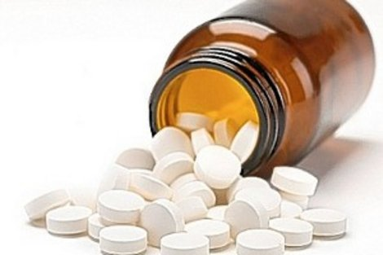
Mnogi ljudi svoje svakodnevne brige, probleme,opterećenja,nezadovoljstva rješavaju uzimanjem sredstava za umirenje, tableta za spavanje, posežu za alkoholnim pićima ili drugim sredstvima-drogama.
Lijekovi za ublažavanje bolova, za umirenje, opuštanje te sredstva za poticanje organizama na veće napore djeluju na liječnički recept, najčešće u obliku tableta.

